Slide 1
TIẾNG VIỆT
Tập đọc – kể chuyện

Slide 2

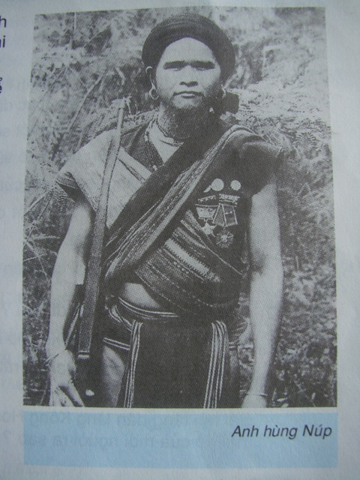
LUYỆN ĐỌC LẠI

Slide 3
Người con của Tây Nguyên
Đọc toàn bài
1. Tháng ba, có giấy trên tỉnh kêu anh Núp đi dự Đại hội thi đua. Núp nói với anh Thế:
- Nên để bok Pa đi. Bok kể được nhiều việc hơn tôi.
Anh Thế cười:
- Không, tỉnh kêu anh đi đấy. Đi để học mà.

Slide 4
2. Núp đi Đại hội về giữa lúc Pháp càn quét lớn. Ban ngày, anh chỉ huy đánh giặc, ban đêm kể chuyện Đại hội cho cả làng nghe. Lũ làng ngồi vây quanh anh. Ông sao Rua mọc lên giữa lòng suối như một chùm hạt ngọc. Tay Núp cầm quai súng chặt hơn. Anh nói với lũ làng: Đất nước mình bây giờ mạnh hung rồi. Người Kinh, người Thượng, con gái, con trai, người già, người trẻ đoàn kết đánh giặc, làm rẫy giỏi lắm. Ở Đại hội, Núp cũng lên kể chuyện làng Kông Hoa. Nghe xong, nhiều người chạy lên, đặt Núp trên vai, công kênh đi khắp nhà, mừng không biết bao nhiêu. Cán bộ nói:
- Pháp đánh một trăm năm cũng không thắng nổi đồng chí Núp và làng Kông Hoa đâu!
Lũ làng nghe tới đó vui quá, đứng hết dậy:
- Đúng đấy! Đúng đấy!

Slide 5
3. Núp mở những thứ Đại hội tặng cho mọi người coi: một cái ảnh Bok Hồ vác cuốc đi làm rẫy, một bộ quần áo bằng lụa của Bok Hồ, một cây cờ có thêu chữ, một huân chương cho cả làng, một huân chương cho Núp.
Lũ làng đi rửa tay thật sạch rồi cầm lên từng thứ, coi đi, coi lại, coi đến mãi nửa đêm.
Theo Nguyên Ngọc

Slide 6


Tiết 2

Slide 7


KỂ CHUYỆN

Slide 8


Nhân vật trong tranh là ai?

Slide 9
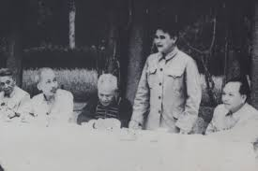
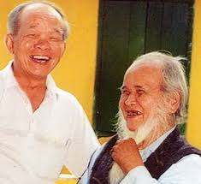
Tập đọc – Kể chuyện
Người con của Tây Nguyên
KỂ CHUYỆN

Slide 10
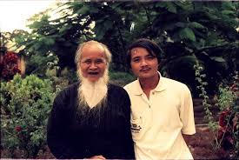
Tập đọc – Kể chuyện
KỂ CHUYỆN
Người con của Tây Nguyên
* Tập kể lại một đoạn của câu chuyện Người con của Tây nguyên bằng lời của một nhân vật.
- Qua bài học em hiểu ý nghĩa bài này là gì?
* Ca ngợi anh hùng Núp và dân làng Kông Hoa đã lập nhiều thành tích trong kháng chiến chống thực dân Pháp.

Slide 11
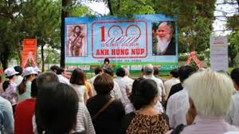
Nơi đặt tượng đài anh hùng Núp tỉnh Gia Lai
Mừng anh hùng Núp 100 tuổi

Slide 12



Đọc lại bài và chuẩn bị bài sau

